Slide 1
VUE ROUTER
Router

Slide 2
오늘 배울 내용
Vue/cli 를 이용한 웹 팩
Router란

Slide 3
Vue/cli를 이용한 웹팩

Slide 4
웹팩(Webpack)
오픈 소스 자바스크립트(JS) 모듈 번들러
번들러란, 자바스크립트파일을 기능단위로 모듈화, 묶어서 관리
웹팩은 의존성이 있는 모듈을 가져와 해당 모듈을 대표하는 정적 자산(html 등) 들을 생성한다
의존성이 있는 모듈"webpack.config.js"이라는 이름의 구성 파일에 한데 모아 관리
의존성있는 모듈 : node.js, vue.js등과 같은 개발자가 코드를 작성하는 데 있어 필요한 외부파일, 혹은 라이브러리 파일들의 기능의 묶음.

Slide 5
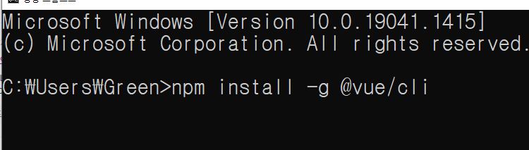
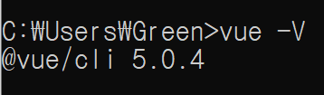
Vue/cli 설치
npm(node.js 기본 패키지 관리자)
버전확인 방법

Slide 6
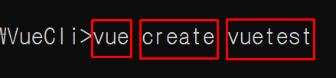
Vue 웹팩 생성
Vue : vue에서
Create : create 명령어를 이용하여
Vuetest : vuetest 이름을 가진 웹팩폴더 생성

Slide 7
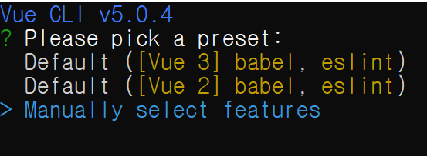
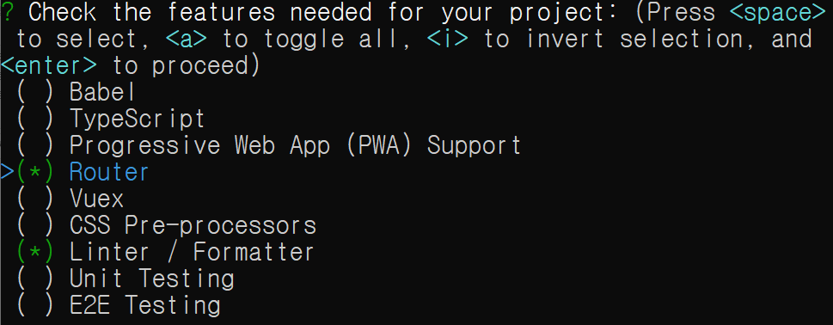
Vue 웹팩 설정
Vue3 디폴트
Vue2디폴트
기능 선택
화살표로 이동, 스페이스로 선택
엔터로 다음 단계로 넘어감
Notes:
- Babel : 자바스크립트의 트랜스파일러. 버전별 문법이 다른 자바스크립트의 단점을 보완해 하위호환이 가능하도록 해준다.
- TypeScript : JavaScript의 Superset(상위호환, 부모)으로 태생적 한계에 의해 난잡한 코드구조를 정리시킨 트렌스파일러를 추가하는 속성. 이 속성을 추가하면 Typescript로 Vue 컴포넌트를 작성할 수 있다.
- Progressive Web App Support : Progressive Web App를 지원하도록 하는 속성
- Router : SPA구조에서는 페이지 요청을 서버에서 처리하지 않기 때문에 Hypertext Reference(HTML의 href속성)는 사용할 수 없다. 이를 대신할 라우팅 API인 vue-router.js를 추가해주는 속성
- Vuex : Router옵션이 있는 이유와 마찬가지로 세션을 요청할 서버가 없기 때문에 Vue내부에 상태관리와 세션관리를 할 수 있게 해주는 Vuex.js API를 추가해주는 속성
- CSS Pre-processors : CSS 전처리기를 사용할 수 있는 API를 추가하는 속성
- Linter/Formater : FrontEnd 개발 시 작성되는 코드의 작성규칙을 강제해주는 기능으로 여러 사람이 개발하더라도 코드 작성 방식의 균일화가 되도록 해주는 ESlint를 추가해주는 속성
- Unit Testing : 단위 테스트를 쉽게 해주는 API를 추가하는 속성
- E2E Testing : Unit Testing는 개발자 관점에서 기능추가 혹은 특정 요구사항 개발 완료 시 해당 부분에 대한 테스트를 진행한다면 E2E Testing는 사용자 관점에서 서비스의 전체적인 시나리오 진행 도중에 발생하는 오류를 찾아내는 API를 추가하는 속성

Slide 8
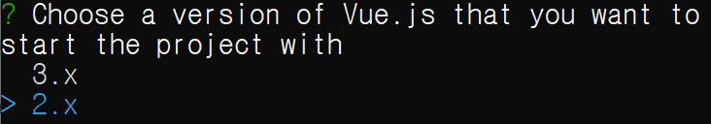
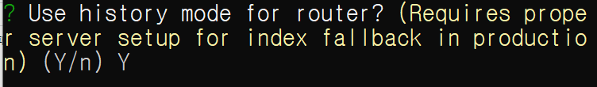
Vue 웹팩 설정
Vue3와 Vue2 중에서 선택
라우터에서 히스토리 사용 여부 결정 : Y
히스토리 모드 (주소표시줄에 나타나는 #제거)

Slide 9
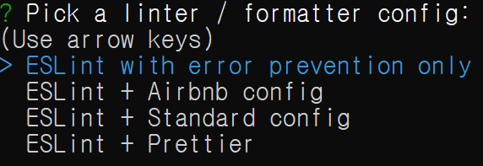
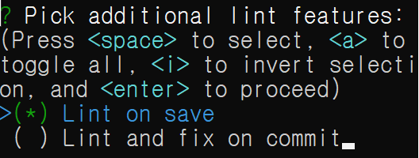
Vue 웹팩 설정
오류 방지 기능만 있는 ESLint
ESLint + 에어비앤비 구성
ESLint + 표준 구성
ESLint + 예쁘게
파일 저장 시 Lint작동
커밋 전 Lint 작동

Slide 10
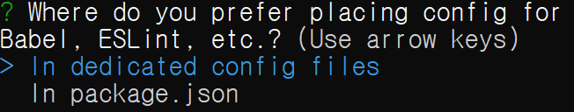
Vue 웹팩 설정
선택한 라이브러리의 설정 파일을 Package.json에서 통합관리 여부를 묻는 옵션
config files 에 저장
package.json에 저장
지금까지 선택한 옵션을 프리셋으로 남겨둘 것인지 정하는 옵션

Slide 11
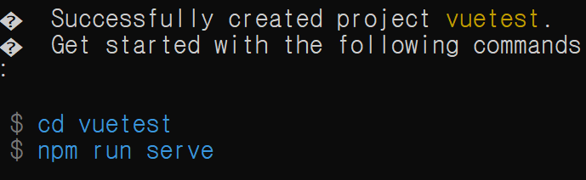
Vue 웹팩 확인
아래 두 줄의 커맨드를 입력해서 제대로 실행되는지 확인
제대로 실행되지않는다면 저장된 폴더의 이름이 너무 길지 않은지 너무 많은 폴더 안에 들어가서 실행되지 않는지 확인하기

Slide 12
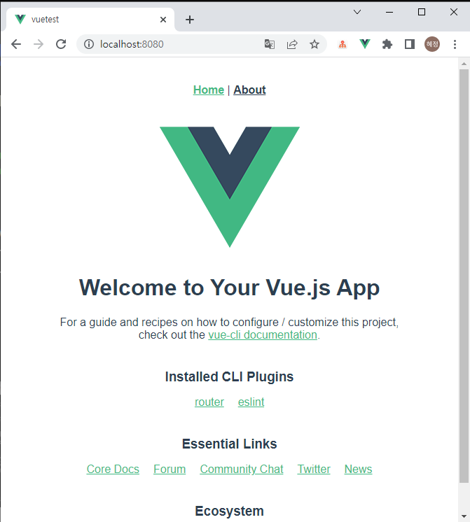
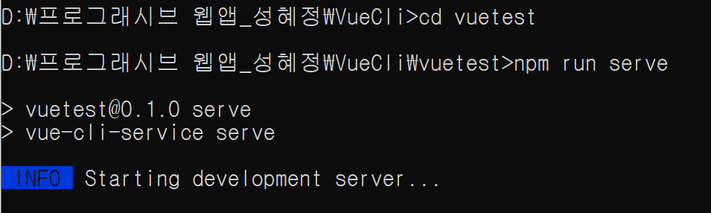
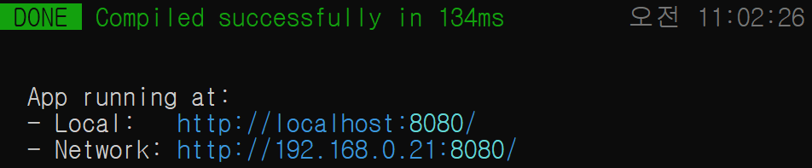
실행 시 화면
아래 주소를 복사하여 실행

Slide 13
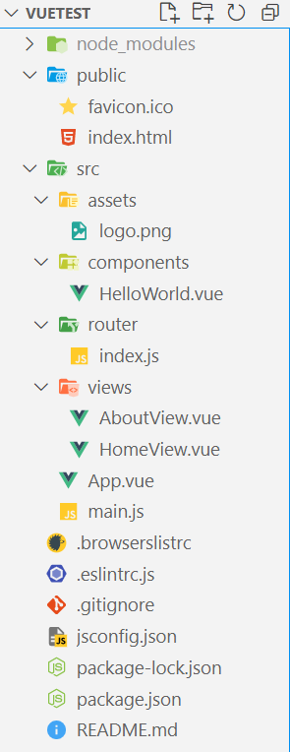
Vue 웹팩 구성 확인
Public
Index.html : 기본구조
Src
Assets : 이미지나 데이터 정보
Compomemts : 컴포넌트
Router : 라우터
Views : 라우터페이지
App.vue : 모든 vue파일보여줌
main.js : 인스턴스 생성 및 기초세팅과 플러그인연결
Package-lock.json : node_modules에 있는 모듈들에 대한 버전 정보들
Package.json : 폴더에 설치된 Vue 모듈과 babel, eslint 모듈 정보 확인
Notes:
Jsconfig.json / Package-lock.json /dependencies"와 "devDependencies" 보면 node_modules
Vue 프로젝트의 폴더
testvue : Vue 프로젝트 폴더
+- node_modules : Node 모듈 폴더
+- public : 이미지 파일이나 CSS 파일, JavaScript 파일등과 같은 정적 파일들이 있는 폴더
+- favicon.ico : 아이콘 파일(파비콘)
+- index.html : 레이아웃 웹 페이지 파일 (html-webpack-plugin으로 처리될 템플릿)
+- src : 소스 폴더
+- assets : 이미지 파일이나 CSS 파일, JavaScript 파일등과 같은 정적 파일들이 있는 폴더 (build로 배포 버전을 만들 때 public과 함께 배포)
+- logo.png : 로고 이미지 파일
+- components : Vue 컴포넌트 폴더
+- HelloWorld.vue : HelloWorld 컴포넌트 파일
+- App.vue : 애플리케이션 컴포넌트 파일
+- main.js : entry point 파일 (Vue 생성 - 제일 먼저 실행)

Slide 14
QnA

